Slide 1

전화걸기와
메시지 보내기
시니어 디지털 교육
모듈 3

Slide 2

원주민 존중 의례
우리는 이 땅과 물길, 그리고 하늘과 이어져온 원주민 및 토레스 해협 섬 주민들의 오랜 역사와 문화를 존중합니다. 우리는 과거와 현재의 장로님들께 경의를 표합니다.
Artwork: 'Connection' by Bobbi Lockyer.
Notes:
NEW

Slide 3





학습 목표
이 세션 후에 여러분이 할 수 있는 것들:
전화를 걸고 받는 것.
문자 메시지 보내고 답장하는 것.
부재중 전화나 메시지 알림 확인 및 관리 하는 것.
연락처 추가, 편집 또는 삭제.
왓츠앱(WhatsApp) 또는 메신저(Messenger) 같은 메신저 앱 사용 (선택사항).

Slide 4
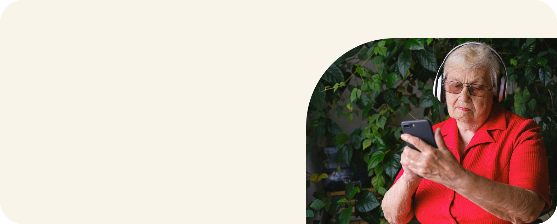
전화를 걸거나 문자를 보내본 적이 있으신가요?

Slide 5
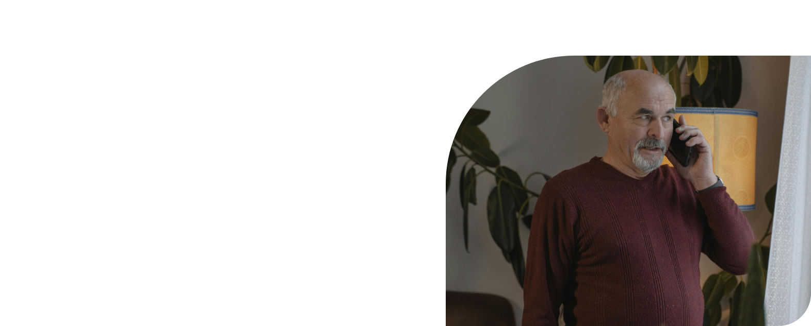
세션 후, 자신감을 더 갖고 싶은 한 가지는 무엇인가요?

Slide 6



전화를 걸려면, 다음이 필요합니다…
스마트폰 켜기
모바일 신호 또는 무선 인터넷 (Wi-Fi ) 연결
스마트폰 요금제/잔액 또는 무선 인터넷(Wi-Fi) 연결

Slide 7






다음을 이용해 전화걸기…
전화앱
Phone
연락처앱 Contacts
메시지앱 Messages

Slide 8
문자 메시지를 보내려면…
스마트폰 켜기
모바일 신호 또는 무선 인터넷(Wi-Fi ) 연결
스마트폰 요금제/잔액 또는 무선 인터넷(Wi-Fi) 연결

Slide 9
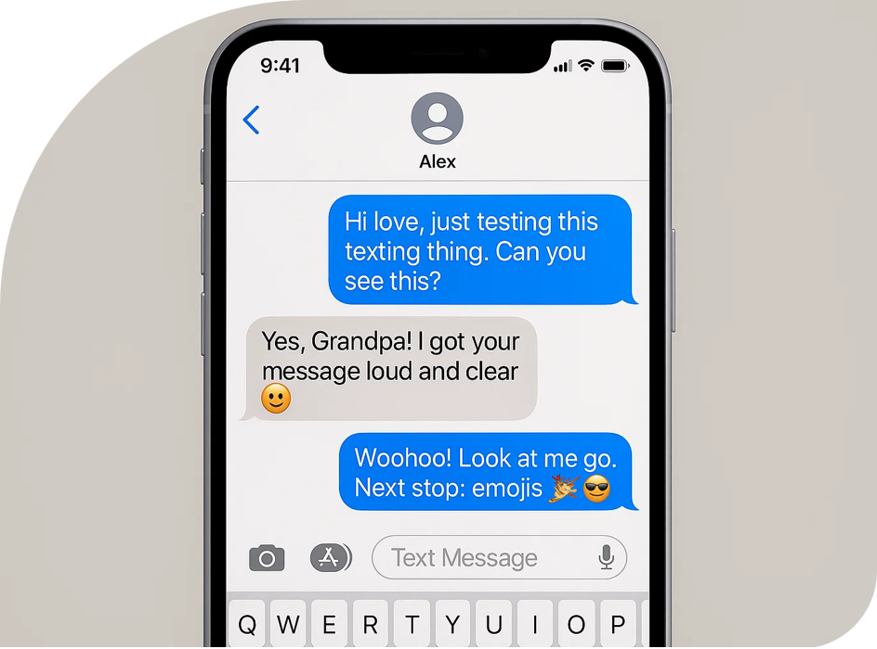
문자 메시지를 보내고 받아 봅시다.

Slide 10
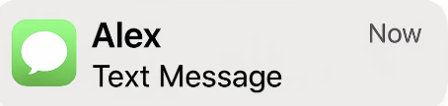
알림 이해하기
1
(지금)
(문자메시지)
배너 Banners
뱃지 Badges
1
(지금)
(문자메시지)

Slide 11
연락처 추가 및 관리

Slide 12


메시지 앱
무선 인터넷(Wi-Fi) 또는 모바일 데이터 사용
국제 소통에 매우 유용함
단체 메시지를 보낼 수 있음
앱 스토어에서 다운로드
메신저
Messenger
왓츠앱
WhatsApp

Slide 13
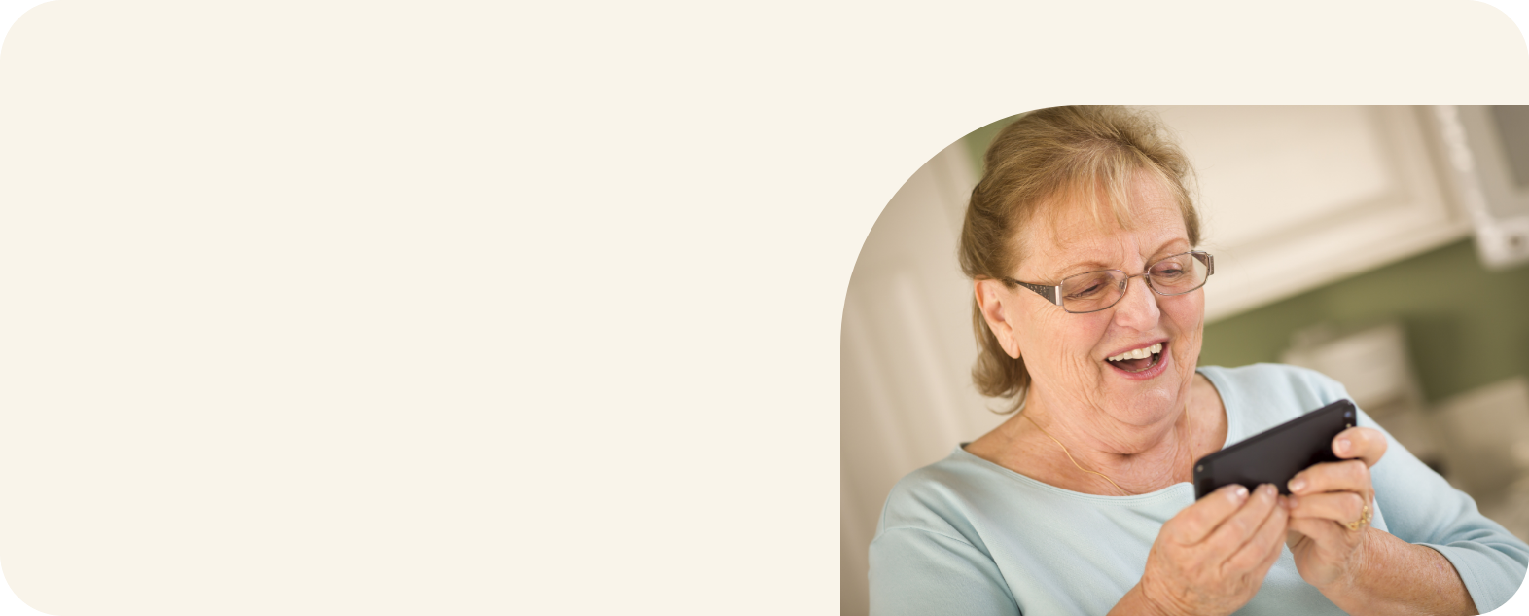
한꺼번에 메시지를 보내고 싶은 그룹이 있나요? (예를들면, 가족, 친구 또는 모임)

Slide 14
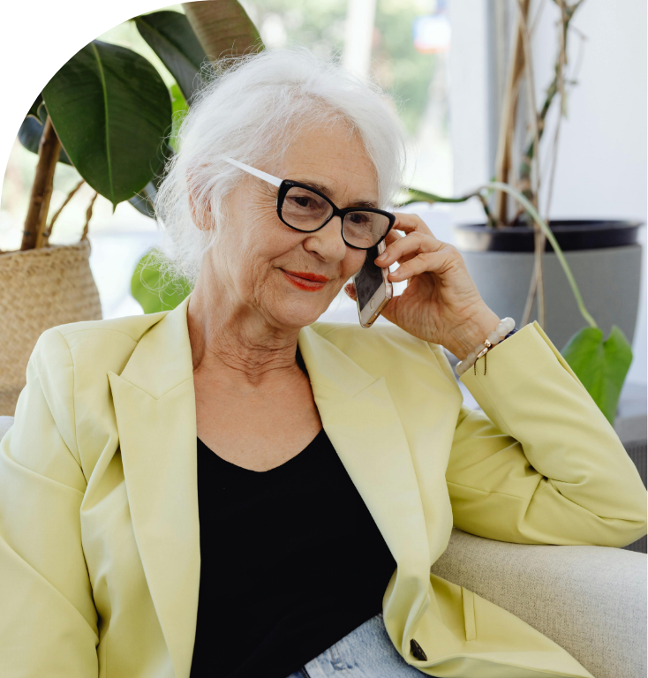
세션 시작 때 하신 질문을 함께 살펴 보겠습니다.

Slide 15
학습 목표
할 수 있습니다:
전화를 걸고 받는 것.
문자 메시지 보내고 답장하는 것.
부재중 전화나 메시지 알림 확인 및 관리 하는 것.
연락처 추가, 편집 또는 삭제.
왓츠앱(WhatsApp) 또는 메신저(Messenger) 같은 메신저 앱 사용 (선택사항)

Slide 16

오늘 배운 것 중 핵심 내용은 무엇인가요?

Slide 17

다음 주에 시도해 보고 싶은 세 가지는 무엇인가요?

Slide 18

시니어
디지털 교육
모듈 1
모듈 7
스마트폰 알아보기
사진과 동영상 찍고
저장하고 공유하기
모듈 2
모듈 8
컴퓨터 또는
태블릿 알아보기
스마트 기기로
일상과 여가 즐기기
모듈 3
모듈 9
전화걸기와
메시지 보내기
생활에 편리한 앱들
모듈 4
모듈 10
인터넷 안전하게
사용하기
소셜미디어와
영상통화로 연락하기
모듈 5
모듈 11
이메일 보내기와 받기
안전한 온라인 쇼핑과 뱅킹
모듈 6
모듈 12
온라인 안전과 사기 예방
AI 활용법 알아보기

